Slide 1
Fundamentos em Arquitetura de Software
MBCorp | Treinamento e Consultoria em Arquitetura e Gestãoftware
Revisitando Orientação a Objetos
S.O.L.I.D
Notes:
No modo Apresentação de Slides, clique na seta para entrar no PowerPoint Getting Started Center.

Slide 2
MÓDULO 1
O Curso → Agenda
Arquitetura de Software
Revisitando Orientação a Objetos
S.O.L.I.D
Notes:
No modo Apresentação de Slides, clique na seta para entrar no PowerPoint Getting Started Center.

Slide 3





Instrutor –Fábio Margarito Martins de Barros
Tenho de 15 anos de experiência em TI, dos quais, 7 como arquiteto de Instituições
Financeiras
Trabalho com .Net desde as versões Beta
Fui autor de artigos para a revista .Net Magazine
Sou Sócio do IASA(The Global IT Architect Associaton)
Palestrante DNAD, TDC...

Slide 4



Instrutor –Leandro Ribeiro
Mais de 10 anos experiência com desenvolvimento de aplicações na plataforma Microsoft.NET em diversas plataformas, atuou em mais de 20 projetos em diversos clientes governamentais e privados;
Evangelista de métodos ágeis, certificado Scrum Master pela Scrum.Org e Scrum Master e Scrum Developer pela Scrum Alliance
Atualmente atuando como arquiteto de software e scrum master e coach em práticas de engenharia de software tais como testes automatizados, ATDD, BDD e integração contínua.
http://www.leandroribeiro.com http://www.linkedin.com/in/leandroribeirodasilva http://github.com/leandroribeiro

Slide 5
O Curso → Material e Contatos
Canal do GitHub com Exemplos
Conteúdo da MBCorp com links sobre assuntos relacionados com arquitetura no Scoop.it
Curta a página da MBCorp no Facebook e fique plugado com as novidades, artigos e promoções e workshops gratuitos
Forum
Site/Blog: www.mbcorp.com.br
Twitter: @fabiomargarito e @thembcorp
Skype: fmargarito ou pelo e-mail fabiomargarito@live.com
Google Talk: fabiomargarito@gmail.com

Slide 6

O Curso → Dinâmica

Slide 7

O Curso → Dinâmica
interativo

Slide 8






O Curso → Ferramentas

Slide 9

O Curso → Horários
11:00
11:30

Slide 10
ARQUITETURA DE SOFTWARE
Arquitetura de Software
Revisitando Orientação a Objetos
S.O.L.I.D
Notes:
No modo Apresentação de Slides, clique na seta para entrar no PowerPoint Getting Started Center.

Slide 11

ARQUITETURA DE SOFTWARE
O que é arquitetura de software?

Slide 12
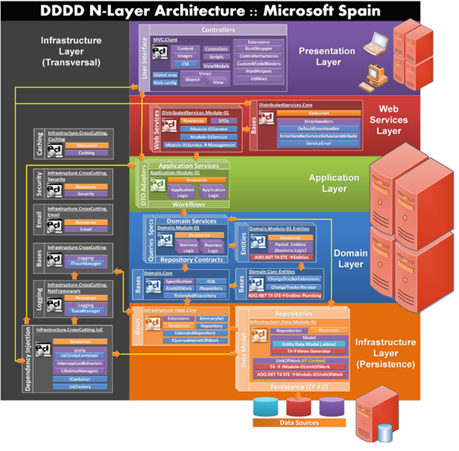
ARQUITETURA DE SOFTWARE
“Arquitetura é a organização fundamental de um sistema incorporada em seus componentes, relacionamentos com o ambiente e os princípios que conduzem seu design e evolução.”
[ISSO/IEEE 1471-2000]
Notes:
Sistemas são desenvolvidos para atender necessidades de negócio. A arquitetura é a ligação entre as metas de negócio(abstrato) e a concretização e um sistema.
Segundo o SEI(Software Engineering Institute): “Arquitetura de software de um sistema é um conjunto de estruturas necessárias para racionalizar um sistema, que copreende elementos, relacões entre eles, e propriedades de ambos.

Slide 13

ARQUITETURA DE SOFTWARE
Entendi!! Eu não sabia que eu já era um arquiteto. Sempre respeito boas práticas de arquitetura com soluções criativas
Notes:
Sistemas são desenvolvidos para atender necessidades de negócio. A arquitetura é a ligação entre as metas de negócio(abstrato) e a concretização e um sistema.
Segundo o SEI(Software Engineering Institute): “Arquitetura de software de um sistema é um conjunto de estruturas necessárias para racionalizar um sistema, que copreende elementos, relacões entre eles, e propriedades de ambos.

Slide 14

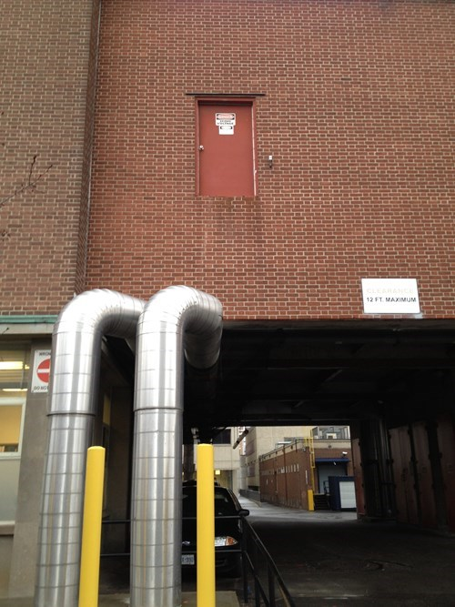
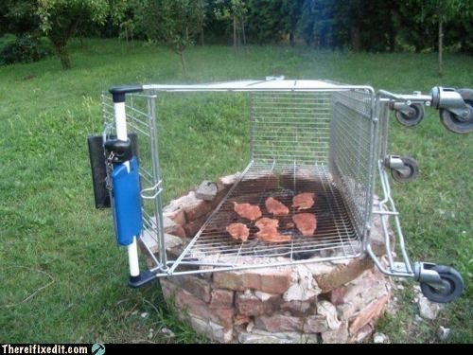
ARQUITETURA DE SOFTWARE
Notes:
Sistemas são desenvolvidos para atender necessidades de negócio. A arquitetura é a ligação entre as metas de negócio(abstrato) e a concretização e um sistema.
Segundo o SEI(Software Engineering Institute): “Arquitetura de software de um sistema é um conjunto de estruturas necessárias para racionalizar um sistema, que copreende elementos, relacões entre eles, e propriedades de ambos.

Slide 15
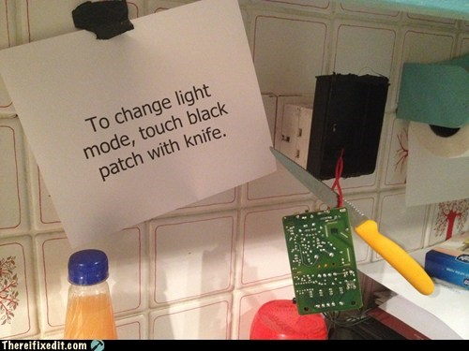

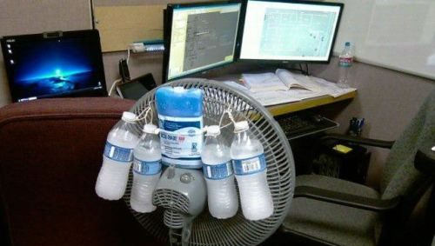
ARQUITETURA DE SOFTWARE
#SóQueNão
Notes:
Sistemas são desenvolvidos para atender necessidades de negócio. A arquitetura é a ligação entre as metas de negócio(abstrato) e a concretização e um sistema.
Segundo o SEI(Software Engineering Institute): “Arquitetura de software de um sistema é um conjunto de estruturas necessárias para racionalizar um sistema, que copreende elementos, relacões entre eles, e propriedades de ambos.

Slide 16

ARQUITETO DE SOFTWARE
Ref: https://c2.staticflickr.com/8/7282/8727816489_e1de74088a.jpg
“Um especialista em soluções técnicas para o desenvolvimento que possui uma visão madura e aguçada” (Braga, 2007)

Slide 17

Por que precisamos?
http://youtu.be/yyY_392Tn7Q
http://www.youtube.com/watch?v=Y_ANN5A5WOA&hd=1
Notes:
Desenvolvimento de software vem sofrendo com problemas de complexidade desde o início. Primariamente resolvidos através de estrutura de dados, algoritmos e separação de responsabilidades.
Arquitetura consiste em reduzir a complexidade através de abstrações e separação de responsabilidades.
Software é construído para satisfazer as metas de negócio das organizações. Arquitetura trabalha como ponte para materializar a necessidade de negócio(abstrato) em sistema(concreto).
Arquitetura trabalha com itens relacionados a qualidade : compatibilidade, extensibilidade, confiabilidade, manutenabilidade, disponibilidade, segurança, usabilidade.
Links:
http://www.sei.cmu.edu/architecture/

Slide 18
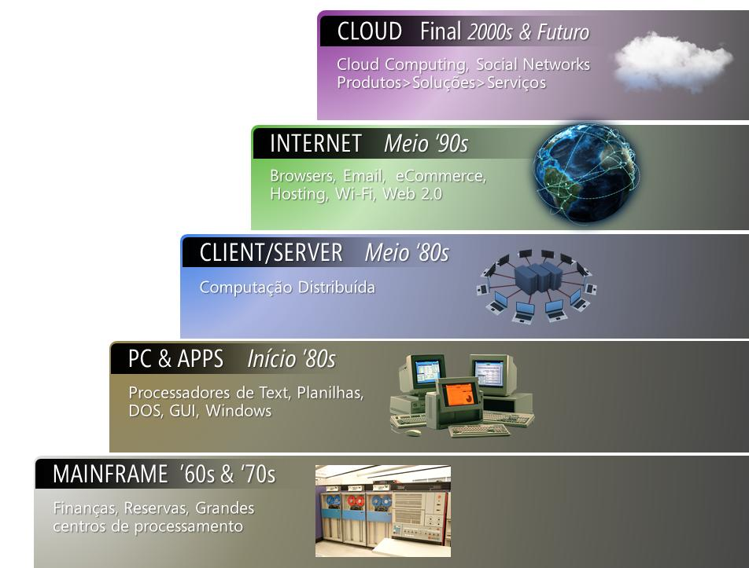
Por que precisamos?
Usuários mais exigentes
Cenários Complexos
Time to Market
Custos
TI Estratégica e Competitiva
Referência:http://msdn.microsoft.com/pt-br/library/gg490650.aspx
Notes:
Desenvolvimento de software vem sofrendo com problemas de complexidade desde o início. Primariamente resolvidos através de estrutura de dados, algoritmos e separação de responsabilidades.
Arquitetura consiste em reduzir a complexidade através de abstrações e separação de responsabilidades.
Software é construído para satisfazer as metas de negócio das organizações. Arquitetura trabalha como ponte para materializar a necessidade de negócio(abstrato) em sistema(concreto).
Arquitetura trabalha com itens relacionados a qualidade : compatibilidade, extensibilidade, confiabilidade, manutenabilidade, disponibilidade, segurança, usabilidade.
Links:
http://www.sei.cmu.edu/architecture/

Slide 19

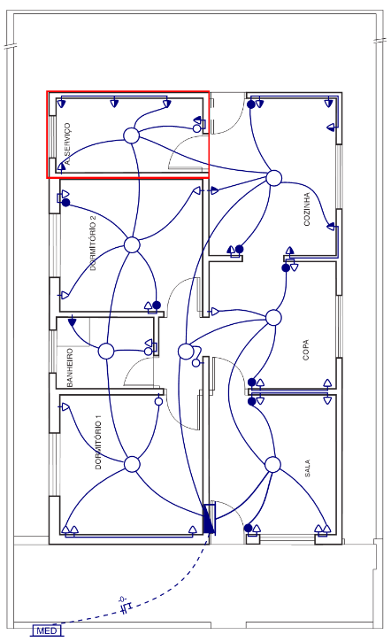
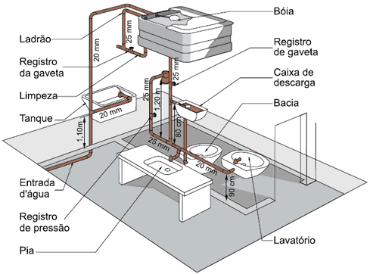
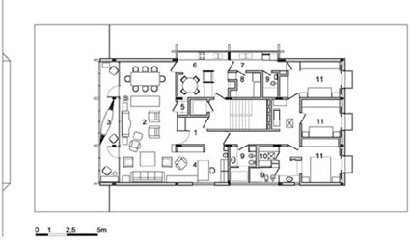
Tipos de Arquitetos
Ref.: http://www.google.com.br/imgres?imgurl=&imgrefurl=http%3A%2F%2Fwww.fazfacil.com.br%2Freforma-construcao%2Finstalacao-hidraulica-como-faz%2F&h=0&w=0&tbnid=dwDG8MfphRbyDM&zoom=1&tbnh=193&tbnw=261&docid=yT69NXvHnd6TEM&tbm=isch&client=firefox-a&ei=_VfUU8jOL6nE8AGT3YGoAg&ved=0CAIQsCUoAA
Ref.: http://www.desideratto.com/arquitetura/casa-contemporanea/
Ref.:http://www.ebah.com.br/content/ABAAAfOhsAF/projeto-eletrico-eletrotecnica
Ref.:http://www.moomaa.arq.br/fam.htm
Notes:
Desenvolvimento de software vem sofrendo com problemas de complexidade desde o início. Primariamente resolvidos através de estrutura de dados, algoritmos e separação de responsabilidades.
Arquitetura consiste em reduzir a complexidade através de abstrações e separação de responsabilidades.
Software é construído para satisfazer as metas de negócio das organizações. Arquitetura trabalha como ponte para materializar a necessidade de negócio(abstrato) em sistema(concreto).
Arquitetura trabalha com itens relacionados a qualidade : compatibilidade, extensibilidade, confiabilidade, manutenabilidade, disponibilidade, segurança, usabilidade.
Links:
http://www.sei.cmu.edu/architecture/

Slide 20
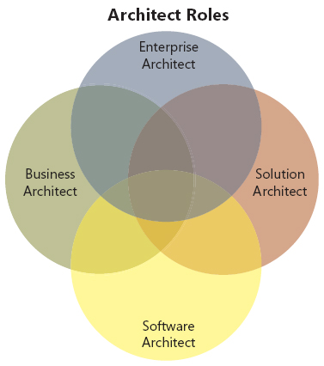
Tipos de Arquitetos

Slide 21

Tipos de Arquitetos
Objetivo
Garantir a estratégia de negócio com soluções de TI
Artefatos
Estratégias de TI, mapas de capacidade, estratégias de integração, análise as-is/to be, análise de gap
Conceito chave
Alinhamento entre TI e negócio
Enterprise Architect

Slide 22
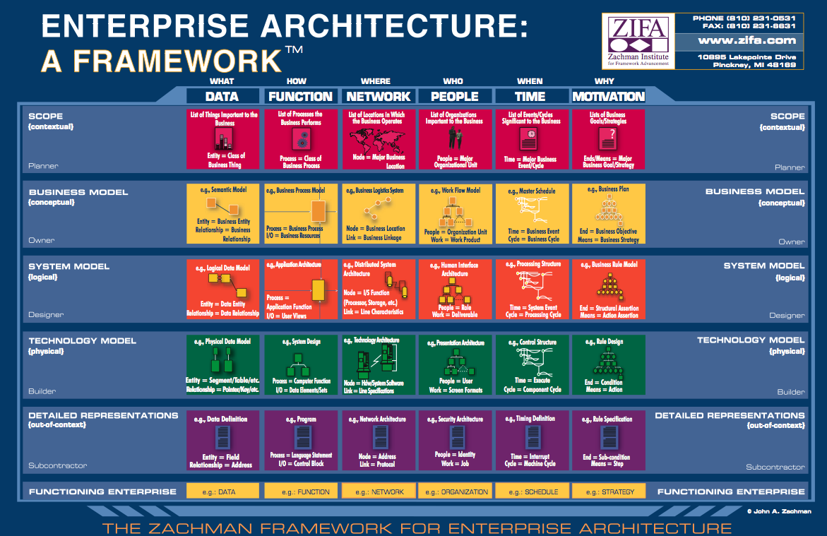
Tipos de Arquitetos

Slide 23
Tipos de Arquitetos
Objetivo
Modelagem de negócio da organização entendendo os processo atuais e sugerindo melhorias
Artefatos
Mapa de processos, casos de uso e modelos informacionais
Conceito chave
Entender o funcionamento da organização
Business Architect

Slide 24
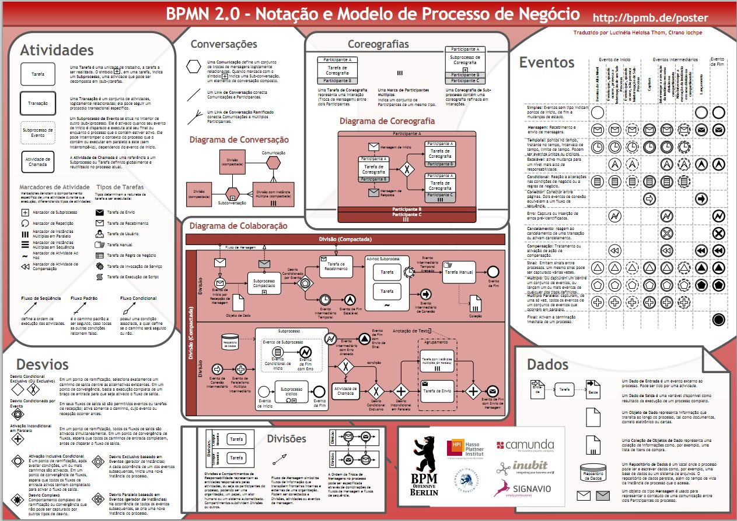
Tipos de Arquitetos

Slide 25
Tipos de Arquitetos
Objetivo
Projeto de soluções de TI baseado nos requisitos de negócio, utilizando as capacidades de TI existentes na organização
Artefatos
Diagrama de aplicações, mapas de sistemas, interfaces de serviços, interfaces de serviços técnicos
Conceito chave
Suportar a estratégia de negócio
Solution Architect

Slide 26
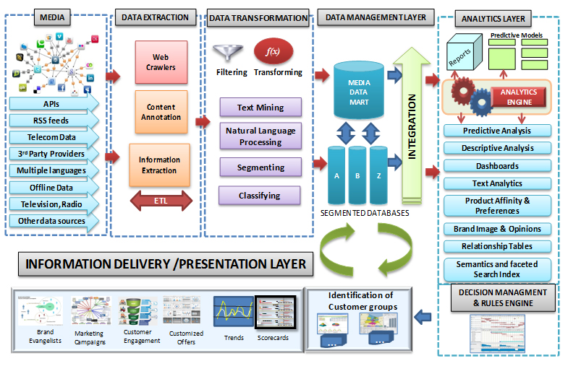
Tipos de Arquitetos

Slide 27
Tipos de Arquitetos
Objetivo
Projetar sistemas utilizando práticas de arquitetura e engenharia de software
Artefatos
Frameworks, Diagramas, Padrões de Projeto
Conceito chave
Qualidade, Flexibilidade,Desempenho, Reuso, Usabilidade e Facilidade de testes
Software Architect

Slide 28
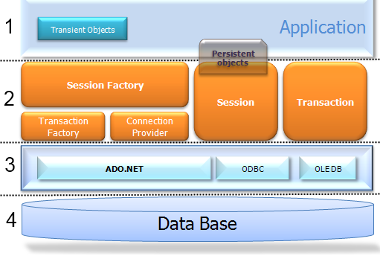
Tipos de Arquitetos

Slide 29



Mitos
“Arquiteto é um desenvolvedor senior”
“Arquiteto trabalha sozinho”
“Conhecendo técnicas de arquitetura, me torno um arquiteto”

Slide 30
Habilidades - SoftSkills
“Traços de caráter pessoais ou qualidades que cada um de nós tem. Em geral nos fazem o que somos, abrangendo nossas atitudes, hábitos e forma como interagimos com outras pessoas”
Career Planning
Ref.: http://careerplanning.about.com/od/importantskills/a/soft-skills.htm
Notes:
Segundo RUP
“Em resumo, o arquiteto de software deve ter grande conhecimento geral, possuir maturidade, visão e profunda experiência que permita identificar problemas rapidamente e dar opiniões sensatas e criteriosas na falta de informações completas. Mais especificamente, o arquiteto de software ou os membros da equipe de arquitetura devem combinar as seguintes habilidades:
Experiência no domínio do problema, conhecendo totalmente os requisitos, e no domínio de engenharia de software. Se há uma equipe, essas qualidades podem se achar distribuídas entre os seus membros, mas deve existir pelo menos um arquiteto de software que ofereça a visão global do projeto.
Liderança para conduzir o esforço técnico entre as várias equipes, tomar decisões importantes sob pressão e fazer com que essas decisões sejam cumpridas à risca. Para melhor eficiência, o arquiteto de software e o gerente de projeto devem trabalhar juntos, com o arquiteto de software responsável pelas questões técnicas e o gerente de projeto cuidando dos assuntos administrativos. O arquiteto de software deve ter poder para tomar decisões técnicas.
Comunicação para conquistar confiança, persuadir, motivar e servir como mentor. O arquiteto de software não pode liderar por decreto, mas somente com o consentimento dos outros membros da equipe do projeto. Para desempenhar seu papel com eficiência, o arquiteto de software deve conquistar o respeito da equipe do projeto, do gerente do projeto, do cliente, da comunidade de usuários e da equipe de gerenciamento.
Orientação por metas e Proatividade com enfoque inexorável nos resultados. O arquiteto de software é a força técnica orientadora existente por trás do projeto, não um visionário ou sonhador. A carreira de um arquiteto de software bem-sucedido consiste em uma longa série de decisões insatisfatórias, tomadas com incerteza e sob pressão. Somente aqueles que se concentram em fazer o que deve ser feito terão êxito nesse ambiente do projeto.”
Ref..:http://www.wthreex.com/rup/portugues/process/workers/wk_archt.htm

Slide 31

Habilidades - SoftSkills
Comunicação
Resolução de problemas
Escuta ativa
Relações
Interpessoais
Aprendizado ativo
Ref.: http://careerplanning.about.com/od/importantskills/a/soft-skills.htm
Notes:
Segundo RUP
“Em resumo, o arquiteto de software deve ter grande conhecimento geral, possuir maturidade, visão e profunda experiência que permita identificar problemas rapidamente e dar opiniões sensatas e criteriosas na falta de informações completas. Mais especificamente, o arquiteto de software ou os membros da equipe de arquitetura devem combinar as seguintes habilidades:
Experiência no domínio do problema, conhecendo totalmente os requisitos, e no domínio de engenharia de software. Se há uma equipe, essas qualidades podem se achar distribuídas entre os seus membros, mas deve existir pelo menos um arquiteto de software que ofereça a visão global do projeto.
Liderança para conduzir o esforço técnico entre as várias equipes, tomar decisões importantes sob pressão e fazer com que essas decisões sejam cumpridas à risca. Para melhor eficiência, o arquiteto de software e o gerente de projeto devem trabalhar juntos, com o arquiteto de software responsável pelas questões técnicas e o gerente de projeto cuidando dos assuntos administrativos. O arquiteto de software deve ter poder para tomar decisões técnicas.
Comunicação para conquistar confiança, persuadir, motivar e servir como mentor. O arquiteto de software não pode liderar por decreto, mas somente com o consentimento dos outros membros da equipe do projeto. Para desempenhar seu papel com eficiência, o arquiteto de software deve conquistar o respeito da equipe do projeto, do gerente do projeto, do cliente, da comunidade de usuários e da equipe de gerenciamento.
Orientação por metas e Proatividade com enfoque inexorável nos resultados. O arquiteto de software é a força técnica orientadora existente por trás do projeto, não um visionário ou sonhador. A carreira de um arquiteto de software bem-sucedido consiste em uma longa série de decisões insatisfatórias, tomadas com incerteza e sob pressão. Somente aqueles que se concentram em fazer o que deve ser feito terão êxito nesse ambiente do projeto.”
Ref..:http://www.wthreex.com/rup/portugues/process/workers/wk_archt.htm

Slide 32

Habilidades - SoftSkills
Qual problema em negligenciar?
Tudo começou assim
Notes:
Segundo RUP
“Em resumo, o arquiteto de software deve ter grande conhecimento geral, possuir maturidade, visão e profunda experiência que permita identificar problemas rapidamente e dar opiniões sensatas e criteriosas na falta de informações completas. Mais especificamente, o arquiteto de software ou os membros da equipe de arquitetura devem combinar as seguintes habilidades:
Experiência no domínio do problema, conhecendo totalmente os requisitos, e no domínio de engenharia de software. Se há uma equipe, essas qualidades podem se achar distribuídas entre os seus membros, mas deve existir pelo menos um arquiteto de software que ofereça a visão global do projeto.
Liderança para conduzir o esforço técnico entre as várias equipes, tomar decisões importantes sob pressão e fazer com que essas decisões sejam cumpridas à risca. Para melhor eficiência, o arquiteto de software e o gerente de projeto devem trabalhar juntos, com o arquiteto de software responsável pelas questões técnicas e o gerente de projeto cuidando dos assuntos administrativos. O arquiteto de software deve ter poder para tomar decisões técnicas.
Comunicação para conquistar confiança, persuadir, motivar e servir como mentor. O arquiteto de software não pode liderar por decreto, mas somente com o consentimento dos outros membros da equipe do projeto. Para desempenhar seu papel com eficiência, o arquiteto de software deve conquistar o respeito da equipe do projeto, do gerente do projeto, do cliente, da comunidade de usuários e da equipe de gerenciamento.
Orientação por metas e Proatividade com enfoque inexorável nos resultados. O arquiteto de software é a força técnica orientadora existente por trás do projeto, não um visionário ou sonhador. A carreira de um arquiteto de software bem-sucedido consiste em uma longa série de decisões insatisfatórias, tomadas com incerteza e sob pressão. Somente aqueles que se concentram em fazer o que deve ser feito terão êxito nesse ambiente do projeto.”
Ref..:http://www.wthreex.com/rup/portugues/process/workers/wk_archt.htm

Slide 33

Habilidades – SoftSkills
Mas eu me enxergava assim
Notes:
Segundo RUP
“Em resumo, o arquiteto de software deve ter grande conhecimento geral, possuir maturidade, visão e profunda experiência que permita identificar problemas rapidamente e dar opiniões sensatas e criteriosas na falta de informações completas. Mais especificamente, o arquiteto de software ou os membros da equipe de arquitetura devem combinar as seguintes habilidades:
Experiência no domínio do problema, conhecendo totalmente os requisitos, e no domínio de engenharia de software. Se há uma equipe, essas qualidades podem se achar distribuídas entre os seus membros, mas deve existir pelo menos um arquiteto de software que ofereça a visão global do projeto.
Liderança para conduzir o esforço técnico entre as várias equipes, tomar decisões importantes sob pressão e fazer com que essas decisões sejam cumpridas à risca. Para melhor eficiência, o arquiteto de software e o gerente de projeto devem trabalhar juntos, com o arquiteto de software responsável pelas questões técnicas e o gerente de projeto cuidando dos assuntos administrativos. O arquiteto de software deve ter poder para tomar decisões técnicas.
Comunicação para conquistar confiança, persuadir, motivar e servir como mentor. O arquiteto de software não pode liderar por decreto, mas somente com o consentimento dos outros membros da equipe do projeto. Para desempenhar seu papel com eficiência, o arquiteto de software deve conquistar o respeito da equipe do projeto, do gerente do projeto, do cliente, da comunidade de usuários e da equipe de gerenciamento.
Orientação por metas e Proatividade com enfoque inexorável nos resultados. O arquiteto de software é a força técnica orientadora existente por trás do projeto, não um visionário ou sonhador. A carreira de um arquiteto de software bem-sucedido consiste em uma longa série de decisões insatisfatórias, tomadas com incerteza e sob pressão. Somente aqueles que se concentram em fazer o que deve ser feito terão êxito nesse ambiente do projeto.”
Ref..:http://www.wthreex.com/rup/portugues/process/workers/wk_archt.htm

Slide 34
Habilidades – SoftSkills
Tem jeito?
Notes:
Segundo RUP
“Em resumo, o arquiteto de software deve ter grande conhecimento geral, possuir maturidade, visão e profunda experiência que permita identificar problemas rapidamente e dar opiniões sensatas e criteriosas na falta de informações completas. Mais especificamente, o arquiteto de software ou os membros da equipe de arquitetura devem combinar as seguintes habilidades:
Experiência no domínio do problema, conhecendo totalmente os requisitos, e no domínio de engenharia de software. Se há uma equipe, essas qualidades podem se achar distribuídas entre os seus membros, mas deve existir pelo menos um arquiteto de software que ofereça a visão global do projeto.
Liderança para conduzir o esforço técnico entre as várias equipes, tomar decisões importantes sob pressão e fazer com que essas decisões sejam cumpridas à risca. Para melhor eficiência, o arquiteto de software e o gerente de projeto devem trabalhar juntos, com o arquiteto de software responsável pelas questões técnicas e o gerente de projeto cuidando dos assuntos administrativos. O arquiteto de software deve ter poder para tomar decisões técnicas.
Comunicação para conquistar confiança, persuadir, motivar e servir como mentor. O arquiteto de software não pode liderar por decreto, mas somente com o consentimento dos outros membros da equipe do projeto. Para desempenhar seu papel com eficiência, o arquiteto de software deve conquistar o respeito da equipe do projeto, do gerente do projeto, do cliente, da comunidade de usuários e da equipe de gerenciamento.
Orientação por metas e Proatividade com enfoque inexorável nos resultados. O arquiteto de software é a força técnica orientadora existente por trás do projeto, não um visionário ou sonhador. A carreira de um arquiteto de software bem-sucedido consiste em uma longa série de decisões insatisfatórias, tomadas com incerteza e sob pressão. Somente aqueles que se concentram em fazer o que deve ser feito terão êxito nesse ambiente do projeto.”
Ref..:http://www.wthreex.com/rup/portugues/process/workers/wk_archt.htm

Slide 35
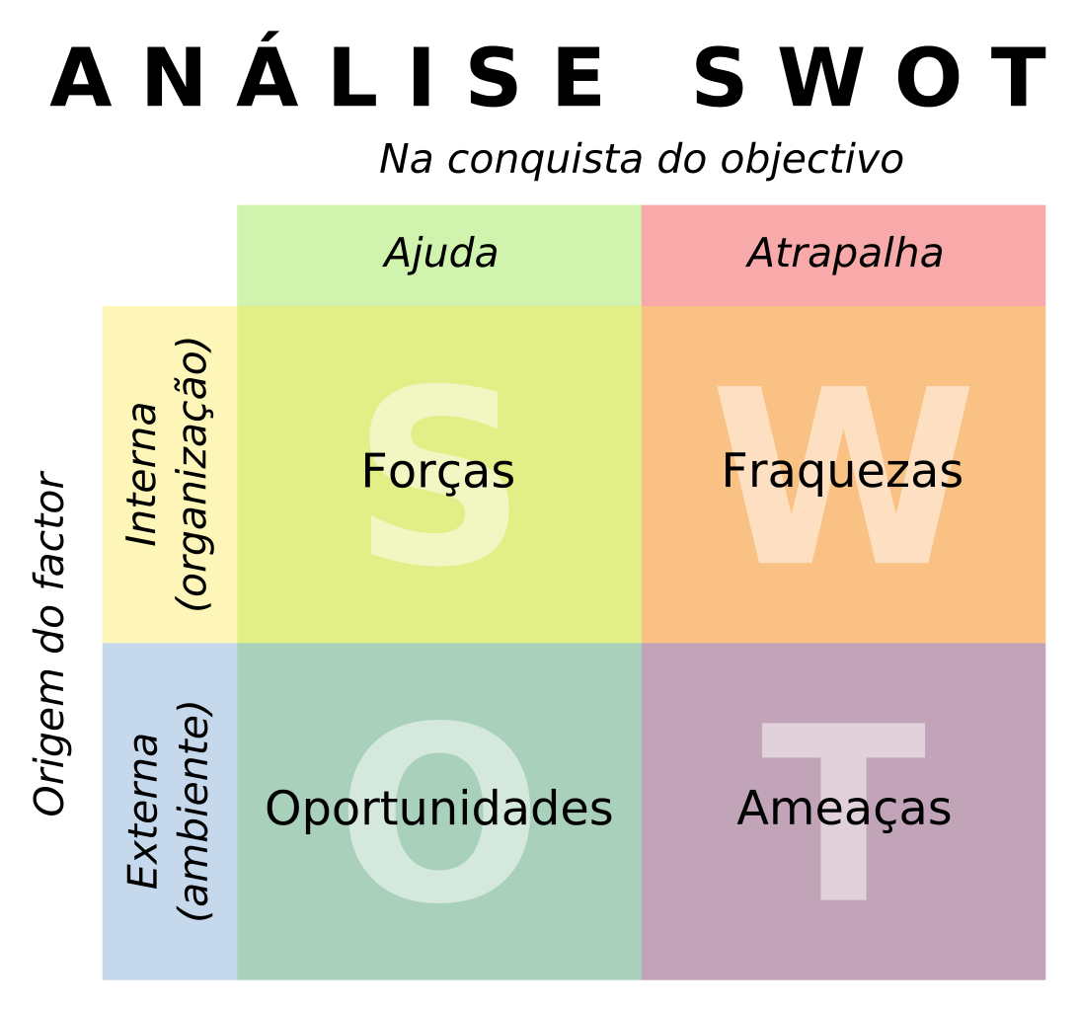
Habilidades – SoftSkills
Auto consciência
Notes:
Segundo RUP
“Em resumo, o arquiteto de software deve ter grande conhecimento geral, possuir maturidade, visão e profunda experiência que permita identificar problemas rapidamente e dar opiniões sensatas e criteriosas na falta de informações completas. Mais especificamente, o arquiteto de software ou os membros da equipe de arquitetura devem combinar as seguintes habilidades:
Experiência no domínio do problema, conhecendo totalmente os requisitos, e no domínio de engenharia de software. Se há uma equipe, essas qualidades podem se achar distribuídas entre os seus membros, mas deve existir pelo menos um arquiteto de software que ofereça a visão global do projeto.
Liderança para conduzir o esforço técnico entre as várias equipes, tomar decisões importantes sob pressão e fazer com que essas decisões sejam cumpridas à risca. Para melhor eficiência, o arquiteto de software e o gerente de projeto devem trabalhar juntos, com o arquiteto de software responsável pelas questões técnicas e o gerente de projeto cuidando dos assuntos administrativos. O arquiteto de software deve ter poder para tomar decisões técnicas.
Comunicação para conquistar confiança, persuadir, motivar e servir como mentor. O arquiteto de software não pode liderar por decreto, mas somente com o consentimento dos outros membros da equipe do projeto. Para desempenhar seu papel com eficiência, o arquiteto de software deve conquistar o respeito da equipe do projeto, do gerente do projeto, do cliente, da comunidade de usuários e da equipe de gerenciamento.
Orientação por metas e Proatividade com enfoque inexorável nos resultados. O arquiteto de software é a força técnica orientadora existente por trás do projeto, não um visionário ou sonhador. A carreira de um arquiteto de software bem-sucedido consiste em uma longa série de decisões insatisfatórias, tomadas com incerteza e sob pressão. Somente aqueles que se concentram em fazer o que deve ser feito terão êxito nesse ambiente do projeto.”
Ref..:http://www.wthreex.com/rup/portugues/process/workers/wk_archt.htm

Slide 36
Habilidades – SoftSkills
Entender a cultura da empresa
“Entende-se por cultura empresarial a maneira de pensar e agir, o modelo de comportamento consciente ou inconsciente forjado ao longo do tempo, que norteia as decisões tomadas em todos os níveis da organização. “
Ref.: http://www.administradores.com.br/artigos/academico/o-valor-da-cultura-empresarial/856/
Notes:
Segundo RUP
“Em resumo, o arquiteto de software deve ter grande conhecimento geral, possuir maturidade, visão e profunda experiência que permita identificar problemas rapidamente e dar opiniões sensatas e criteriosas na falta de informações completas. Mais especificamente, o arquiteto de software ou os membros da equipe de arquitetura devem combinar as seguintes habilidades:
Experiência no domínio do problema, conhecendo totalmente os requisitos, e no domínio de engenharia de software. Se há uma equipe, essas qualidades podem se achar distribuídas entre os seus membros, mas deve existir pelo menos um arquiteto de software que ofereça a visão global do projeto.
Liderança para conduzir o esforço técnico entre as várias equipes, tomar decisões importantes sob pressão e fazer com que essas decisões sejam cumpridas à risca. Para melhor eficiência, o arquiteto de software e o gerente de projeto devem trabalhar juntos, com o arquiteto de software responsável pelas questões técnicas e o gerente de projeto cuidando dos assuntos administrativos. O arquiteto de software deve ter poder para tomar decisões técnicas.
Comunicação para conquistar confiança, persuadir, motivar e servir como mentor. O arquiteto de software não pode liderar por decreto, mas somente com o consentimento dos outros membros da equipe do projeto. Para desempenhar seu papel com eficiência, o arquiteto de software deve conquistar o respeito da equipe do projeto, do gerente do projeto, do cliente, da comunidade de usuários e da equipe de gerenciamento.
Orientação por metas e Proatividade com enfoque inexorável nos resultados. O arquiteto de software é a força técnica orientadora existente por trás do projeto, não um visionário ou sonhador. A carreira de um arquiteto de software bem-sucedido consiste em uma longa série de decisões insatisfatórias, tomadas com incerteza e sob pressão. Somente aqueles que se concentram em fazer o que deve ser feito terão êxito nesse ambiente do projeto.”
Ref..:http://www.wthreex.com/rup/portugues/process/workers/wk_archt.htm

Slide 37
Habilidades – SoftSkills
Coaching
“Coaching é um processo definido com um acordo entre o coach (profissional) e o coachee (cliente) para atingir a um objetivo desejado pelo cliente. “
http://pt.wikipedia.org/wiki/Coaching
Notes:
Segundo RUP
“Em resumo, o arquiteto de software deve ter grande conhecimento geral, possuir maturidade, visão e profunda experiência que permita identificar problemas rapidamente e dar opiniões sensatas e criteriosas na falta de informações completas. Mais especificamente, o arquiteto de software ou os membros da equipe de arquitetura devem combinar as seguintes habilidades:
Experiência no domínio do problema, conhecendo totalmente os requisitos, e no domínio de engenharia de software. Se há uma equipe, essas qualidades podem se achar distribuídas entre os seus membros, mas deve existir pelo menos um arquiteto de software que ofereça a visão global do projeto.
Liderança para conduzir o esforço técnico entre as várias equipes, tomar decisões importantes sob pressão e fazer com que essas decisões sejam cumpridas à risca. Para melhor eficiência, o arquiteto de software e o gerente de projeto devem trabalhar juntos, com o arquiteto de software responsável pelas questões técnicas e o gerente de projeto cuidando dos assuntos administrativos. O arquiteto de software deve ter poder para tomar decisões técnicas.
Comunicação para conquistar confiança, persuadir, motivar e servir como mentor. O arquiteto de software não pode liderar por decreto, mas somente com o consentimento dos outros membros da equipe do projeto. Para desempenhar seu papel com eficiência, o arquiteto de software deve conquistar o respeito da equipe do projeto, do gerente do projeto, do cliente, da comunidade de usuários e da equipe de gerenciamento.
Orientação por metas e Proatividade com enfoque inexorável nos resultados. O arquiteto de software é a força técnica orientadora existente por trás do projeto, não um visionário ou sonhador. A carreira de um arquiteto de software bem-sucedido consiste em uma longa série de decisões insatisfatórias, tomadas com incerteza e sob pressão. Somente aqueles que se concentram em fazer o que deve ser feito terão êxito nesse ambiente do projeto.”
Ref..:http://www.wthreex.com/rup/portugues/process/workers/wk_archt.htm

Slide 38

Exercício de fixação 1 – Auto conhecimento
Defina suas metas profissionais
Qual seu objetivo de carreira para os próximos anos?
Meta de curto prazo: até um ano
Meta de médio prazo: até 3 anos
Meta de longo prazo: até 5 anos
A meta precisa ser SMART:
Específico: 5W2H
Mensurável
Atingível
Realista
Tempo
Metas SMART: http://www.institutovencer.com.br/artigosNoticias.aspx?Cd=1232

Slide 39
Exercício de fixação 1 – Auto conhecimento
Para ajudar a descobrir quais planos de ação são necessários para
atingir suas metas, utilize a matriz SWOT para as metas definidas
S(Forças): Identifique de 3 a 5 forças
W(Fraquezas): Identifique de 3 a 5 forças
O(Oportunidades): Identifique de 3 a 5 forças
T(Ameaças): Identifique de 3 a 5 forças
Monte planos de ação para eliminar as fraquezas e potencializar as forças de modo que a execução do plano possa mitigar as ameaças e aproveitar as oportunidades. Seu objetivo é atingir as metas propostas.

Slide 40
Leitura Complementar
Are You a Software Architect?: http://www.infoq.com/articles/brown-are-you-a-software-architect/
Fundamentos de arquitetura de software: http://cnx.org/content/m17524/latest/
As qualidades de um arquiteto de software: http://www.infoq.com/br/news/2009/01/Architect-Qualities
Livro: Software architecture in pratice: Autores: Len Baixo, Paul Clements, Rick Kazman
Enterprise Architecture: A arquitetura corporativa e o papel do arquiteto de TI: http://msdn.microsoft.com/pt-br/library/gg490650.aspx

Slide 41
Revisitando Orientação a Objetos
Arquitetura de Software
Revisitando Orientação a Objetos
S.O.L.I.D
Notes:
No modo Apresentação de Slides, clique na seta para entrar no PowerPoint Getting Started Center.

Slide 42
Era uma vez.....
Programação estruturada
É um paradigma de desenvolvimento que enfatiza a separação de funcionalidades em módulos intercambiáveis que resolvem aspectos do sistema.
Notes:
Objetos são coisas, e coisas são itens que você tem ou deseja.
Objetos são descritos por dois grandes grupos:
Atributos: Atributo é uma característica de um objeto. Exemplo: Nota fiscal: número, data de emissão, etc..
Comportamento: uma ação que o objeto é capaz de executar
Um objeto pode ser uma pessoa, um local, um utensílio, um lugar, um evento.
Um objeto é a abstração de algo do mundo real no ponto de vista do contexto da aplicação. Um corpo humano pode ser abstraído de várias formas. Um médico vascular enxerga todas as redes de vasos, um ortopedista o esqueleto.

Slide 43
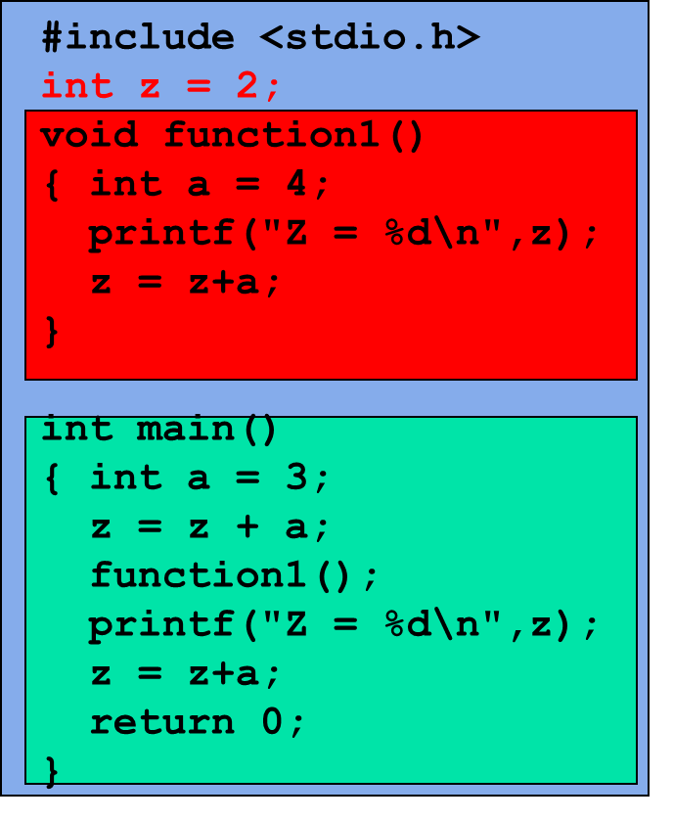
Era uma vez.....
Notes:
Objetos são coisas, e coisas são itens que você tem ou deseja.
Objetos são descritos por dois grandes grupos:
Atributos: Atributo é uma característica de um objeto. Exemplo: Nota fiscal: número, data de emissão, etc..
Comportamento: uma ação que o objeto é capaz de executar
Um objeto pode ser uma pessoa, um local, um utensílio, um lugar, um evento.
Um objeto é a abstração de algo do mundo real no ponto de vista do contexto da aplicação. Um corpo humano pode ser abstraído de várias formas. Um médico vascular enxerga todas as redes de vasos, um ortopedista o esqueleto.

Slide 44

Orientação a objetos
OO é um paradigma de programação organizado em torno de objetos
Notes:
Objetos são coisas, e coisas são itens que você tem ou deseja.
Objetos são descritos por dois grandes grupos:
Atributos: Atributo é uma característica de um objeto. Exemplo: Nota fiscal: número, data de emissão, etc..
Comportamento: uma ação que o objeto é capaz de executar
Um objeto pode ser uma pessoa, um local, um utensílio, um lugar, um evento.
Um objeto é a abstração de algo do mundo real no ponto de vista do contexto da aplicação. Um corpo humano pode ser abstraído de várias formas. Um médico vascular enxerga todas as redes de vasos, um ortopedista o esqueleto.

Slide 45
É tudo sobre objetos
Como você enxerga o mundo?
Notes:
Objetos são coisas, e coisas são itens que você tem ou deseja.
Objetos são descritos por dois grandes grupos:
Atributos: Atributo é uma característica de um objeto. Exemplo: Nota fiscal: número, data de emissão, etc..
Comportamento: uma ação que o objeto é capaz de executar
Um objeto pode ser uma pessoa, um local, um utensílio, um lugar, um evento.
Um objeto é a abstração de algo do mundo real no ponto de vista do contexto da aplicação. Um corpo humano pode ser abstraído de várias formas. Um médico vascular enxerga todas as redes de vasos, um ortopedista o esqueleto.

Slide 46
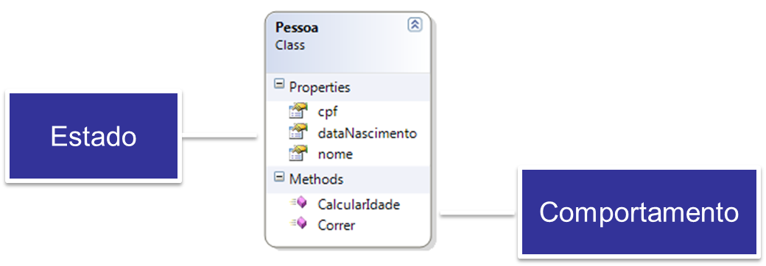
É tudo sobre objetos
Um objeto é uma construção de software que encapsula estado e comportamento

Slide 47
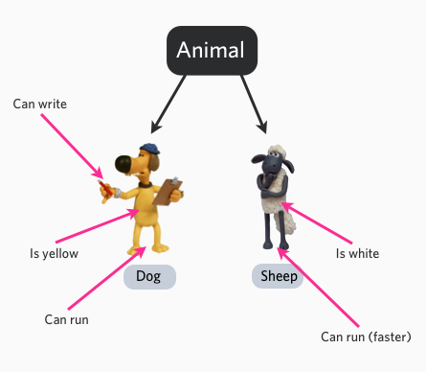
Classes
Uma classe define atributos e comportamentos padrão, compartilhados por um mesmo tipo de objeto
Notes:
Trata-se da abstração de comportamentos e atributos comuns de um objeto do mundo real

Slide 48

É tudo sobre objetos

Slide 49
O que nos dizem sobre OO?
“...OO nos permite, intuitivamente e naturalmente, modelar o mundo real”
Notes:
Objetos são coisas, e coisas são itens que você tem ou deseja.
Objetos são descritos por dois grandes grupos:
Atributos: Atributo é uma característica de um objeto. Exemplo: Nota fiscal: número, data de emissão, etc..
Comportamento: uma ação que o objeto é capaz de executar
Um objeto pode ser uma pessoa, um local, um utensílio, um lugar, um evento.
Um objeto é a abstração de algo do mundo real no ponto de vista do contexto da aplicação. Um corpo humano pode ser abstraído de várias formas. Um médico vascular enxerga todas as redes de vasos, um ortopedista o esqueleto.

Slide 50
O que nos dizem sobre OO?
“A principal vantagem da OO é possibilidade de tornar possível e direta a correspondência do mundo no modelo”
Notes:
Objetos são coisas, e coisas são itens que você tem ou deseja.
Objetos são descritos por dois grandes grupos:
Atributos: Atributo é uma característica de um objeto. Exemplo: Nota fiscal: número, data de emissão, etc..
Comportamento: uma ação que o objeto é capaz de executar
Um objeto pode ser uma pessoa, um local, um utensílio, um lugar, um evento.
Um objeto é a abstração de algo do mundo real no ponto de vista do contexto da aplicação. Um corpo humano pode ser abstraído de várias formas. Um médico vascular enxerga todas as redes de vasos, um ortopedista o esqueleto.

Slide 51
Regras para modelagem Mundo Real
Identificar classes relevantes de acordo com o mundo real
Definir os atributos das classes de acordo com os dados da entidade
Atribuir comportamentos as classes de acordo com as funções das entidades
Identificar associações de acordo com os relacionamentos entre as entidades
Notes:
Objetos são coisas, e coisas são itens que você tem ou deseja.
Objetos são descritos por dois grandes grupos:
Atributos: Atributo é uma característica de um objeto. Exemplo: Nota fiscal: número, data de emissão, etc..
Comportamento: uma ação que o objeto é capaz de executar
Um objeto pode ser uma pessoa, um local, um utensílio, um lugar, um evento.
Um objeto é a abstração de algo do mundo real no ponto de vista do contexto da aplicação. Um corpo humano pode ser abstraído de várias formas. Um médico vascular enxerga todas as redes de vasos, um ortopedista o esqueleto.

Slide 52



Agendamento e consulta de resultados de Exames Clínicos
Verificar se há cobertura do plano para exame selecionado
Gerar Usuário e Senha para Consulta de resultado(Credencial)
Plano de saúde
Cadastrar Paciente
<<includes>>
<<extends>>
Agendar Exame
Atendente
Consultar Resultado
Paciente
Notes:
Wikipédia:
“Na programação de computadores, SOLID (Single responsibility, Open-closed, Liskov substitution, Interface segregation and Dependency inversion) é uma sigla mnemônica introduzida por Michael Feathers para os "primeiros cinco princípios" identificados por Robert C. Martin [1] [2] no início da década de 2000 [3], que significa cinco princípios básicos de programação OO. Os princípios quando aplicados em conjunto, tem a intenção e aumenta a probabilidade de criar um sistema que seja fácil de manter e estender ao longo do tempo. [3]”

Slide 53
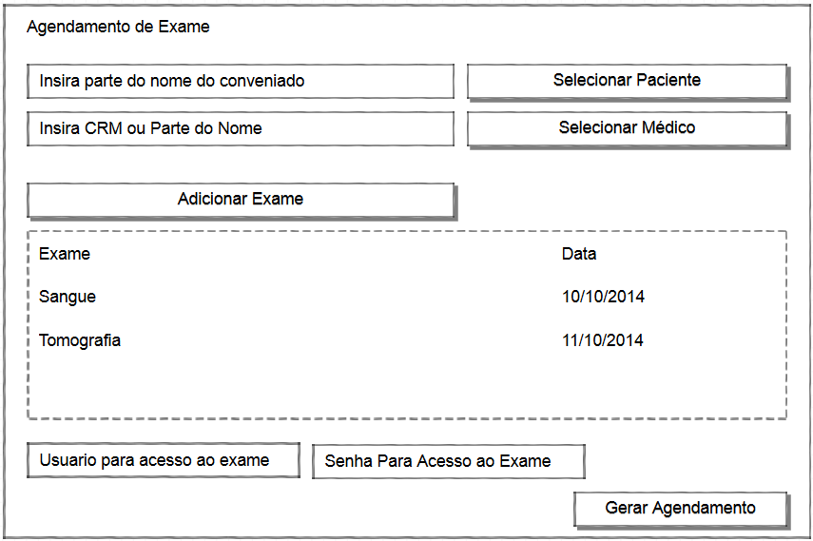
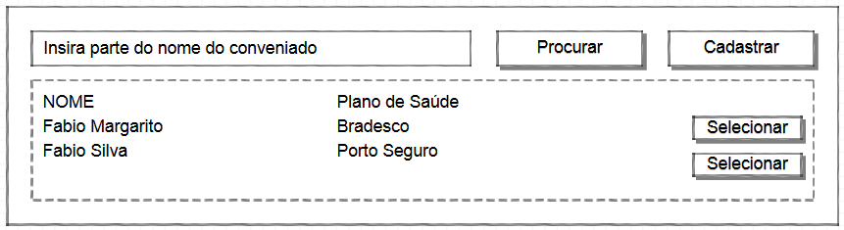
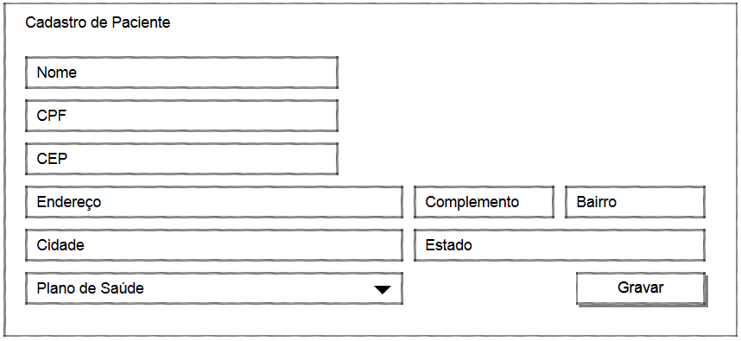
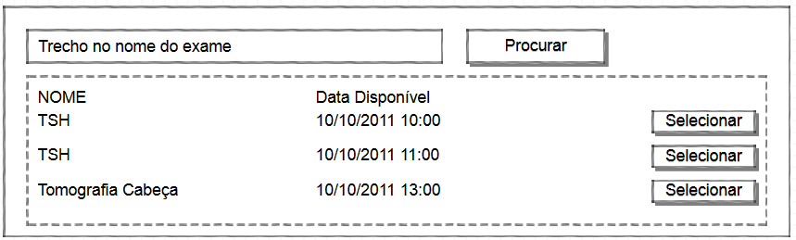
Agendamento e consulta de resultados de Exames Clínicos
Ao adicionar o exame, verificar se há cobertura do plano para o tipo de exame selecionado.
Ao gerar o agendamento, usuário e senha para acesso serão criados. Se já existir, o sistema informará a existente
Notes:
Wikipédia:
“Na programação de computadores, SOLID (Single responsibility, Open-closed, Liskov substitution, Interface segregation and Dependency inversion) é uma sigla mnemônica introduzida por Michael Feathers para os "primeiros cinco princípios" identificados por Robert C. Martin [1] [2] no início da década de 2000 [3], que significa cinco princípios básicos de programação OO. Os princípios quando aplicados em conjunto, tem a intenção e aumenta a probabilidade de criar um sistema que seja fácil de manter e estender ao longo do tempo. [3]”

Slide 54
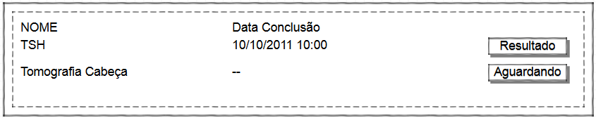
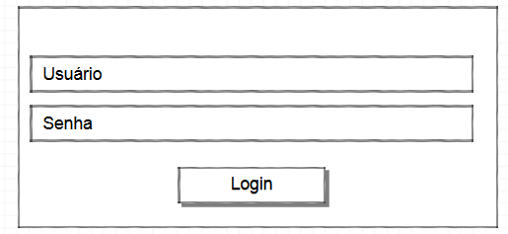
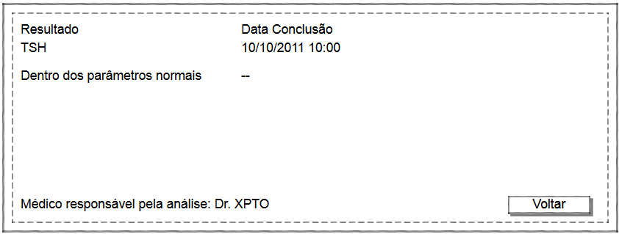
Agendamento e consulta de resultados de Exames
Notes:
Wikipédia:
“Na programação de computadores, SOLID (Single responsibility, Open-closed, Liskov substitution, Interface segregation and Dependency inversion) é uma sigla mnemônica introduzida por Michael Feathers para os "primeiros cinco princípios" identificados por Robert C. Martin [1] [2] no início da década de 2000 [3], que significa cinco princípios básicos de programação OO. Os princípios quando aplicados em conjunto, tem a intenção e aumenta a probabilidade de criar um sistema que seja fácil de manter e estender ao longo do tempo. [3]”

Slide 55
Regras para modelagem Pseudo Mundo Real
Identificar classes de acordo com as entidades participantes do negócio que serão automatizadas
Definir os atributos das classes de acordo com os dados da entidade
Atribuir comportamento as classes guiado pelo principio do encapsulamento
Identificar associações de acordo com os relacionamentos entre as entidades
Notes:
Objetos são coisas, e coisas são itens que você tem ou deseja.
Objetos são descritos por dois grandes grupos:
Atributos: Atributo é uma característica de um objeto. Exemplo: Nota fiscal: número, data de emissão, etc..
Comportamento: uma ação que o objeto é capaz de executar
Um objeto pode ser uma pessoa, um local, um utensílio, um lugar, um evento.
Um objeto é a abstração de algo do mundo real no ponto de vista do contexto da aplicação. Um corpo humano pode ser abstraído de várias formas. Um médico vascular enxerga todas as redes de vasos, um ortopedista o esqueleto.

Slide 56
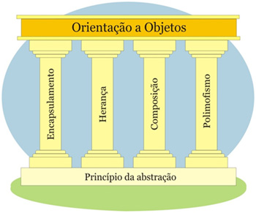
Os pilares da OO

Slide 57
Encapsulamento
“É uma característica da OO na qual peças de um software são autossuficientes”

Slide 58
Encapsulamento
“Devemos esconder os detalhes de implementação. Tratar uma objeto como uma caixa preta”

Slide 59
Encapsulamento

Slide 60
Encapsulamento
Vantagens:
Reuso
Mudanças transparentes
Elimina efeitos colaterais

Slide 61
Herança
“É um mecanismo que permite que você possa criar uma classe a partir de uma existente, herdando os atributos e comportamentos da classe base.”

Slide 62
Herança

Slide 63
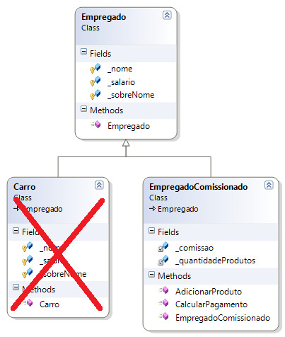
Herança
Como identificar se minha herança está correta?
Não é porque eu posso herdar de um classe, que estou fazendo a herança correta
Simples, utilize a regra do “É um”

Slide 64
Polimorfismo
“É arte de assumir múltiplas formas. Polimorfismo permite que classes que referenciam um tipo base, utilizar classes que implementam o tipo
Base de formas diferentes”

Slide 65
Polimorfismo

Slide 66
Exercício de fixação 2 – Mapeando o mundo pseudo real
Dado o case estudado em aula, siga os passos:
Crie uma solution em branco
Adicione um projeto do tipo class library
Dentro do projeto class library crie uma pasta chamada Domínio(botão direto sobre o projeto class library add→new Folder
Identifique todas as classes do problema exposto
Identifique todos os relacionamentos entre as classes do problema exposto
Identifique todos os comportamentos do problema exposto
Respeite o princípio do encapsulamento
Aplique os demais princípios de OO sempre que necessário

Slide 67
S.O.L.I.D
Arquitetura de Software
Revisitando Orientação a Objetos
S.O.L.I.D
Notes:
No modo Apresentação de Slides, clique na seta para entrar no PowerPoint Getting Started Center.

Slide 68
S.O.L.I.D
Princípios de projetos orientados a objeto
Melhores benefícios da OO
Melhores práticas
Gestão de dependência
Evitar a programação estrutura
Notes:
Wikipédia:
“Na programação de computadores, SOLID (Single responsibility, Open-closed, Liskov substitution, Interface segregation and Dependency inversion) é uma sigla mnemônica introduzida por Michael Feathers para os "primeiros cinco princípios" identificados por Robert C. Martin [1] [2] no início da década de 2000 [3], que significa cinco princípios básicos de programação OO. Os princípios quando aplicados em conjunto, tem a intenção e aumenta a probabilidade de criar um sistema que seja fácil de manter e estender ao longo do tempo. [3]”

Slide 69
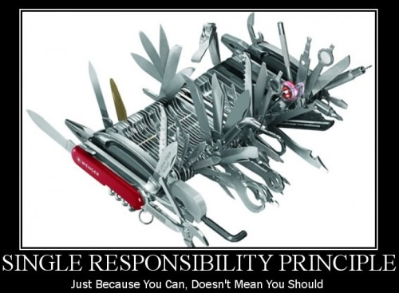
Single Responsability Principle

Slide 70
Single Responsability Principle
“A class should have one, and only one, reason to change”

Slide 71
Single Responsability Principle
“Responsabilidade = uma razão para alterar o código = Coesão”

Slide 72
Single Responsability Principle
“Não queremos interferir em uma funcionalidade quando estamos alterando outra. “

Slide 73
Single Responsability Principle

Slide 74
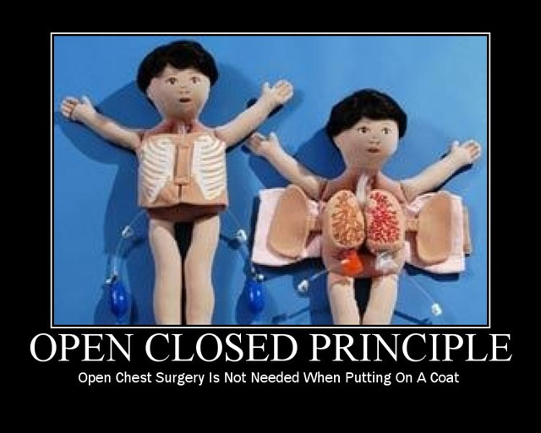
Open Close Principle

Slide 75
Open Close Principle
“A class should be open to extension, but closed to modification”

Slide 76
Open Close Principle
“Quando uma simples alteração, acarreta em um cascata de alterações em módulos dependentes...., o programa se tornará frágil, rígido, imprevisível e sem reuso”
Robert Martins(Uncle Bob)

Slide 77
Open Close Principle
“OCP determina que devemos criar módulos que nunca mudam. Quando um requisito muda, você estende o comportamento com código novo sem alterar o antigo”
Robert Martins(Uncle Bob)

Slide 78
Open Close Principle

Slide 79
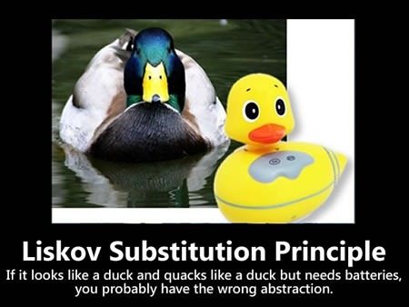
Liskov Principle

Slide 80
Liskov Principle
“If for each object o1 of type S there is an object o2 of type T such that for all programs P defined in terms of T, the behavior of P is unchanged when o1 is substituted for o2 then S is a subtype of T.”
Barbara Liskov

Slide 81
Liskov Principle
“Functions that use pointers or references to base classes must be able to use objects of derived classes without knowing it.”
Robert Martins(Uncle Bob)

Slide 82
Liskov Principle
O objetivo é ter certeza que o consumidor da classe base não “quebre” ao utilizar uma classe derivada

Slide 83
Liskov Principle

Slide 84
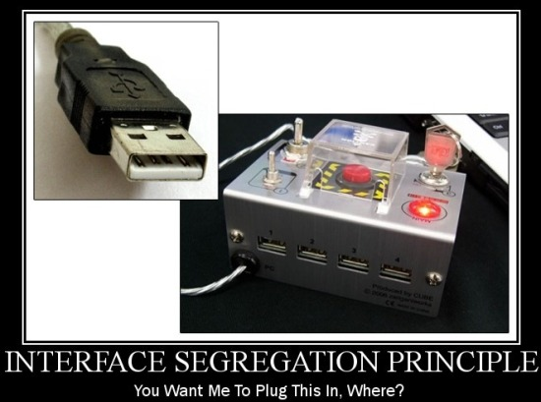
Interface Segregation Principle

Slide 85
Interface Segregation Principle
“Make fine grained interfaces that are client specific.”
Robert Martins(Uncle Bob)

Slide 86
Interface Segregation Principle
“Clientes não devem ser forçados a utilizar interfaces que não precisam”

Slide 87
Interface Segregation Principle

Slide 88

Dependency Inversion Principle

Slide 89
Dependency Inversion Principle
“High level modules should not depend upon low level modules, both should depend up abstractions
Abstractions should not depend upon details, should depend upon abstractions”
Robert Martins(Uncle Bob)

Slide 90
Dependency Inversion Principle

Slide 91
Exercício de fixação 3 – Aplicando os princípios S.O.L.I.D
Abra o projeto SRC→ Modulo 1 → Aula 3 → ExemploMBCorpHealthTestsSemPrincipiosSOLID
Aplique o princípio SRP na classe Agendamento
Aplique o princípio OCP na classe PlanoDeSaude
Aplique o princípio LSK na classe ServicoDePagamentoVisa
Aplique o princípio IS na interface IServicoDePagamento
Aplique o princípio DI na classe Agendamento

Slide 92
Referências
Um Estudo das Funções do Arquiteto pela IASA Suécia
http://msdn.microsoft.com/pt-br/library/cc505968.aspx

Slide 93
Fundamentos em Arquitetura de Software
MBCorp | Treinamento e Consultoria em Arquitetura e Gestãoftware
Revisitando Orientação a Objetos
S.O.L.I.D
Notes:
No modo Apresentação de Slides, clique na seta para entrar no PowerPoint Getting Started Center.

